Slide 1
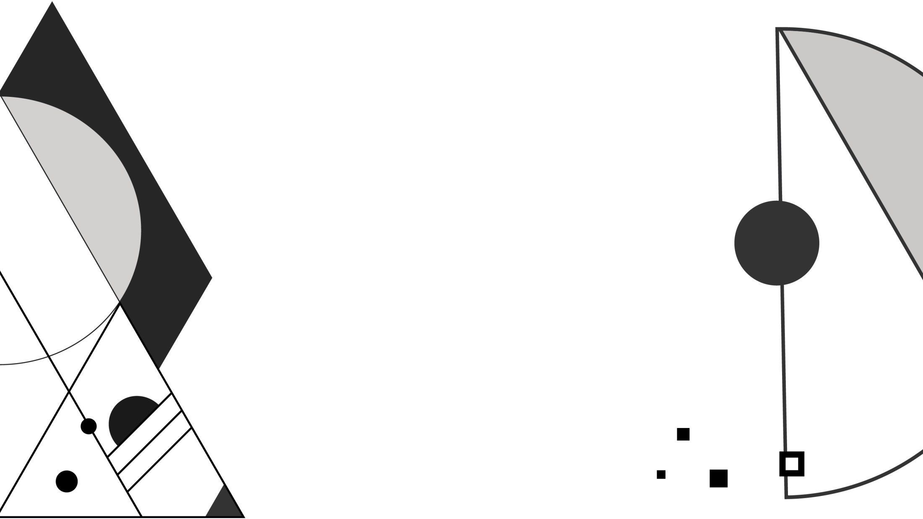






WebGL Lesson 11
Shih-Syun Lin
Yu-Fan Chang 張宇帆
linss@ntou.edu.tw
a2569875@gmail.com
Mirror Effect
Foggy Effect
Yen-Yi Chen 陳彥沂
cloudya07@email.ntou.edu.tw

Slide 2
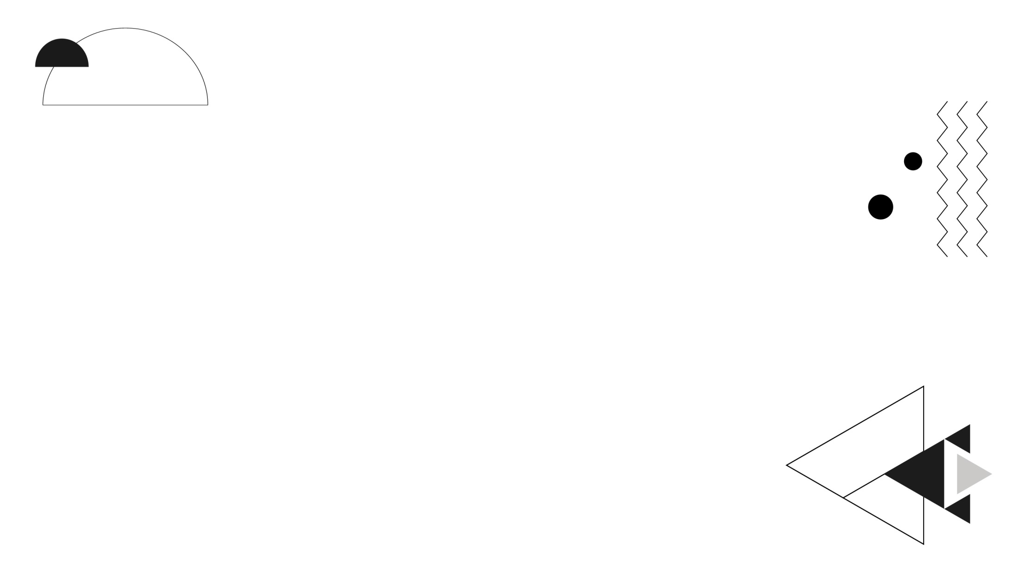
Outline
壹、Mirror Effect
一、Stencil Buffer
二、鏡面反射
三、實作平面鏡效果
四、問題討論
貳、Foggy Effect
一、起霧效果
二、繪製起霧效果

Slide 3
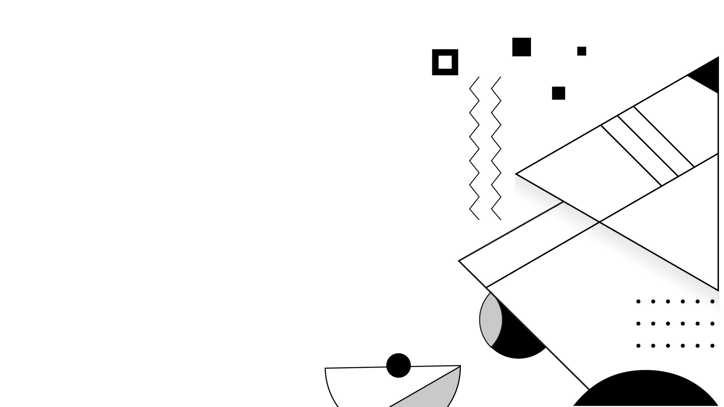
壹、Mirror Effect
一、Stencil Buffer
二、鏡面反射
三、實作平面鏡效果
四、問題討論

Slide 4


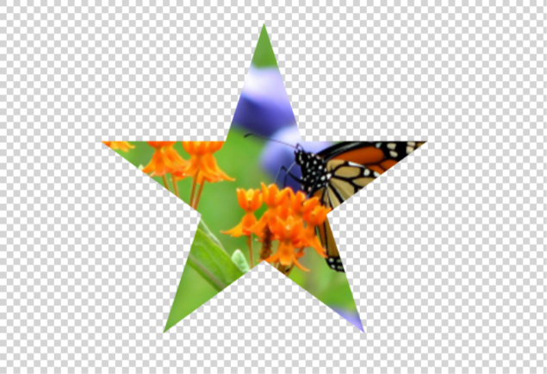
一、Stencil Buffer
（一）什麼是Stencil Buffer？
功能
遮罩，可以用來控制指定像素是否要畫進Color Buffer
gl.stencilFunc(gl.GREATER, 0.5);
+
要畫進Frame Buffer的內容
Stencil Buffer的內容
最終的Color Buffer

Slide 5
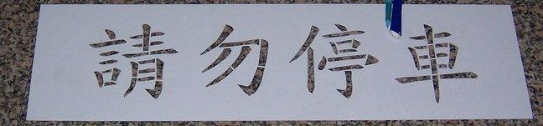
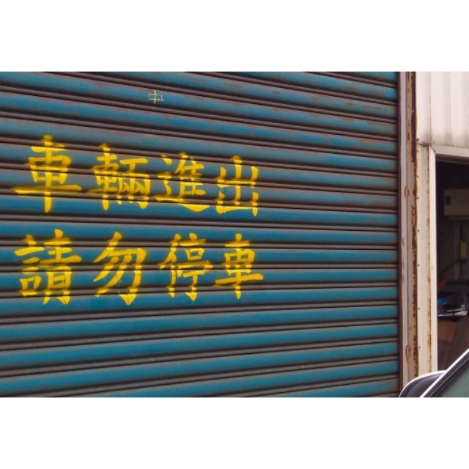
一、Stencil Buffer
（二）Stencil Test
控制是否要在Frame Buffer上繪製的方式之一
Stencil Test一詞來自「樣板」，一種印刷技術，通常以蠟紙或者鋼板印刷文字或圖形，用於畫特定形狀
不同的Pixel Test：
Depth Test ：根據物體的Depth (深度)判斷遮擋決定繪製與否
Alpha Test ：根據物體的Alpha Channel (透明度)決定繪製與否
Stencil Test：用Stencil Buffer建立一個遮罩，繪製時只有遮罩滿足特定條件時繪製

Slide 6
一、Stencil Buffer
（三）Stencil Test在WebGL中的效果
Stencil Test enable且stencil test結果是pass會繪製，否則不繪製。
0 | 0 | 1 | 1 | 0 | 0 | 0 | 0
0 | 1 | 1 | 1 | 1 | 1 | 0 | 0
0 | 1 | 1 | 1 | 1 | 1 | 1 | 1
0 | 1 | 1 | 1 | 1 | 1 | 1 | 0
1 | 1 | 1 | 1 | 1 | 0 | 0 | 0
1 | 1 | 1 | 0 | 0 | 0 | 0 | 0
1 | 0 | 0 | 0 | 0 | 0 | 0 | 0
0 | 0 | 0 | 0 | 0 | 0 | 0 | 0
F | F | F | F | F | F | F | F
F | F | F | F | F | F | F | F
F | F | F | T | T | F | F | F
F | F | T | T | T | T | F | F
F | F | T | T | T | T | F | F
F | F | F | T | T | F | F | F
F | F | F | F | F | F | F | F
F | F | F | F | F | F | F | F
0 | 0 | 0 | 0 | 0 | 0 | 0 | 0
0 | 0 | 0 | 0 | 0 | 0 | 0 | 0
0 | 0 | 0 | 1 | 1 | 0 | 0 | 0
0 | 0 | 1 | 1 | 1 | 1 | 0 | 0
0 | 0 | 1 | 1 | 1 | 0 | 0 | 0
0 | 0 | 0 | 0 | 0 | 0 | 0 | 0
0 | 0 | 0 | 0 | 0 | 0 | 0 | 0
0 | 0 | 0 | 0 | 0 | 0 | 0 | 0
Sourse Pixel
(From Fragment Shader)
Stencil Test Result
Pixel which is draw on frame buffer

Slide 7
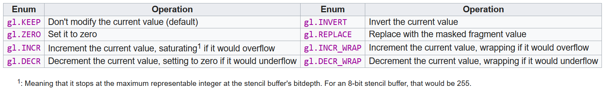
一、Stencil Buffer
（四）製作Stencil的方法
在開始進行Stencil Test我們需要在Stencil Buffer中建好Stencil(樣板/模具)
當啟用Stencil Test之時，繪製動作也會同步對Stencil Buffer造成影響。
而影響的方式可以透過gl.stencilOp來指定：
這裡目的是建立樣板，還沒有要畫東西
但是我們建立樣板要用畫東西的指令
所以我們要先把繪製到螢幕上的動作關掉(disable color buffer)

Slide 8
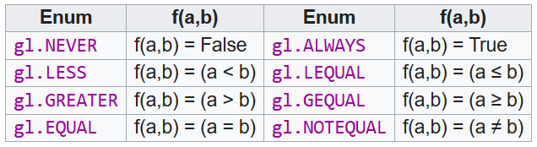
一、Stencil Buffer
（五）定義Stencil Test的Test Function(噴漆怎麼上色)
Stencil Buffer有內容之後就可以定義Stencil Test的Test Function了
Stencil Buffer中的值可以透過取出特定的位元再進行比較。
一般Stencil Test的Test Function要設定的項目包括：
Test Function，通常是二元布林函數
f(a,b) ∈ { True, False }
參考值 (ref)
位元遮罩 (mask)
一般Stencil Test會做下列動作：
f(ref & mask, stencil & mask),
where ‘&’ is bitwise ‘and’
‘stencil‘ is the value in stencil buffer.

Slide 9
一、Stencil Buffer
（五）定義Stencil Test的Test Function
例如將mask設為01₍₂₎、ref 設為01₍₂₎ 、 f(a,b) = (a==b)的結果為：
Pass if (01₍₂₎ & 01₍₂₎) == (stencil & 01₍₂₎)
0 | 0 | 0 | 0 | 0 | 0 | 0 | 0
0 | 0 | 2 | 2 | 2 | 2 | 0 | 0
0 | 2 | 2 | 3 | 3 | 2 | 2 | 0
0 | 2 | 3 | 3 | 3 | 3 | 2 | 0
0 | 2 | 3 | 3 | 3 | 3 | 2 | 0
0 | 2 | 2 | 3 | 3 | 2 | 2 | 0
0 | 0 | 2 | 2 | 2 | 2 | 0 | 0
0 | 0 | 0 | 0 | 0 | 0 | 0 | 0
f(a, b)=
f(ref & mask, stencil & mask),
F | F | F | F | F | F | F | F
F | F | F | F | F | F | F | F
F | F | F | T | T | F | F | F
F | F | T | T | T | T | F | F
F | F | T | T | T | T | F | F
F | F | F | T | T | F | F | F
F | F | F | F | F | F | F | F
F | F | F | F | F | F | F | F
a = (01₍₂₎ & 01₍₂₎) = 1
stencil & mask = b
f(a,b) = (a==b)
0 & 1 = 00 & 00 = 00
2 & 1 = 10 & 01 = 00
3 & 1 = 11 & 01 = 01
(1 == 00) = F
(1 == 00) = F
(1 == 01) = T
Stencil Buffer
Stencil Test Result

Slide 10
一、Stencil Buffer
（六）使用Stencil Test
Stencil Test的使用可以分成6個步驟：
Step 1：啟用Stencil Test
gl.enable(gl.STENCIL_TEST);
Step 2：清空Stencil Buffer
gl.clearStencil(0x00)、gl.clear(gl.STENCIL_BUFFER_BIT)
Step 3：在Stencil Buffer中建立遮罩
設定gl.stencilFunc、gl.stencilOp、gl.stencilMask
關閉Depth Buffer、Color Buffer的寫入
在Stencil Buffer畫出遮罩
Step 4：設定Stencil Test的Test Function
Step 5：畫東西(此時就會經過Stencil Test）
Step 6：畫完後要恢復設定並關閉Stencil Test

Slide 11
二、鏡面反射
（一）什麼是鏡面反射？
1. 反射定律指出，對於鏡面反射，入射角等於反射角，即光線射入時的與鏡面的夾角與光線反射後與鏡面的夾角相等。
2. 在電腦圖學中，鏡面反射可以分為兩種
(1)平面鏡反射
(2)曲面鏡反射

Slide 12
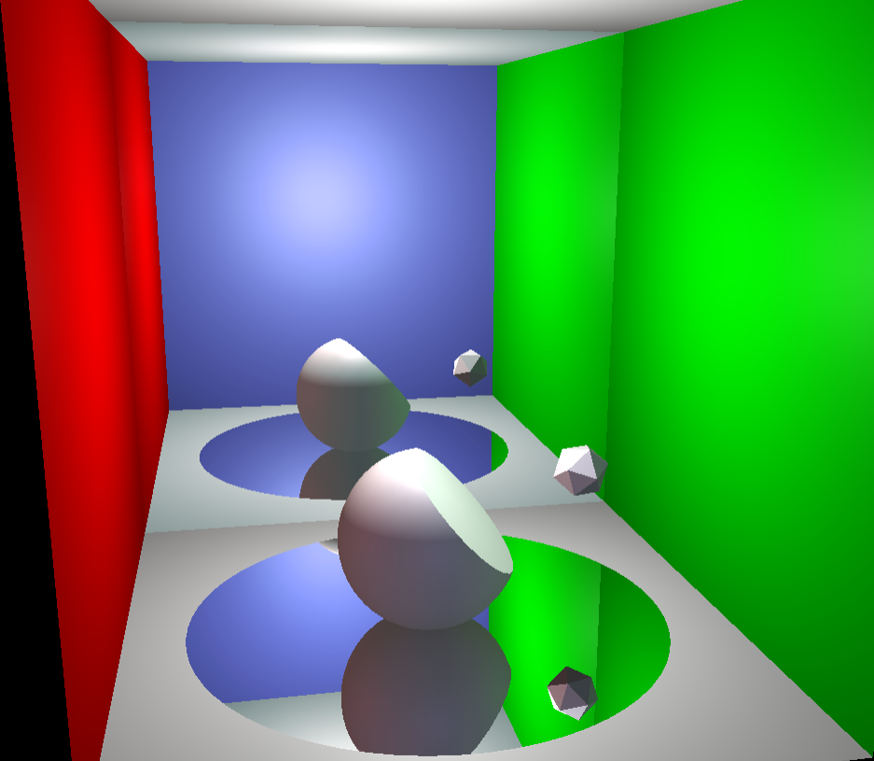
二、鏡面反射
（二）鏡面反射類型
1. 平面鏡反射
反射面是一個平面
僅需要一般幾何轉換 (鏡射變換) 即可繪製

Slide 13
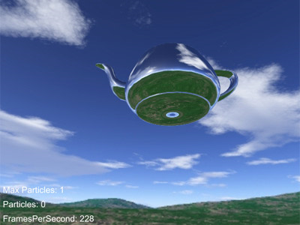
二、鏡面反射
（二）鏡面反射類型
2. 曲面鏡反射
反射面是一個曲面
在不使用Ray Tracing的前提下，僅能先畫成Texture再貼上
其他需要先畫成Texture再貼上表面的技術例如:
影子 (Shadow Effect)
將圖像Rendering在Texture上的方法將於第16課簡單介紹，屆時同學才會具備實作曲面鏡反射的能力，因此本章以平面反射為主。

Slide 14
二、鏡面反射
（三）平面鏡反射原理
在平面鏡上，當一束平行光束碰到鏡子，光束會被平行地反射出去，此時的成像和眼睛所看到的像相同。
平面鏡成的像所在位置並無實際物體或光線，所以形成的是虛像。
虛像的位置與形狀可以看做是與鏡子所在的平面進行鏡射變換 (Reflection Transformation) 的結果。
鏡子
事實上，並沒有光線經過這裡
物體
虛像

Slide 15
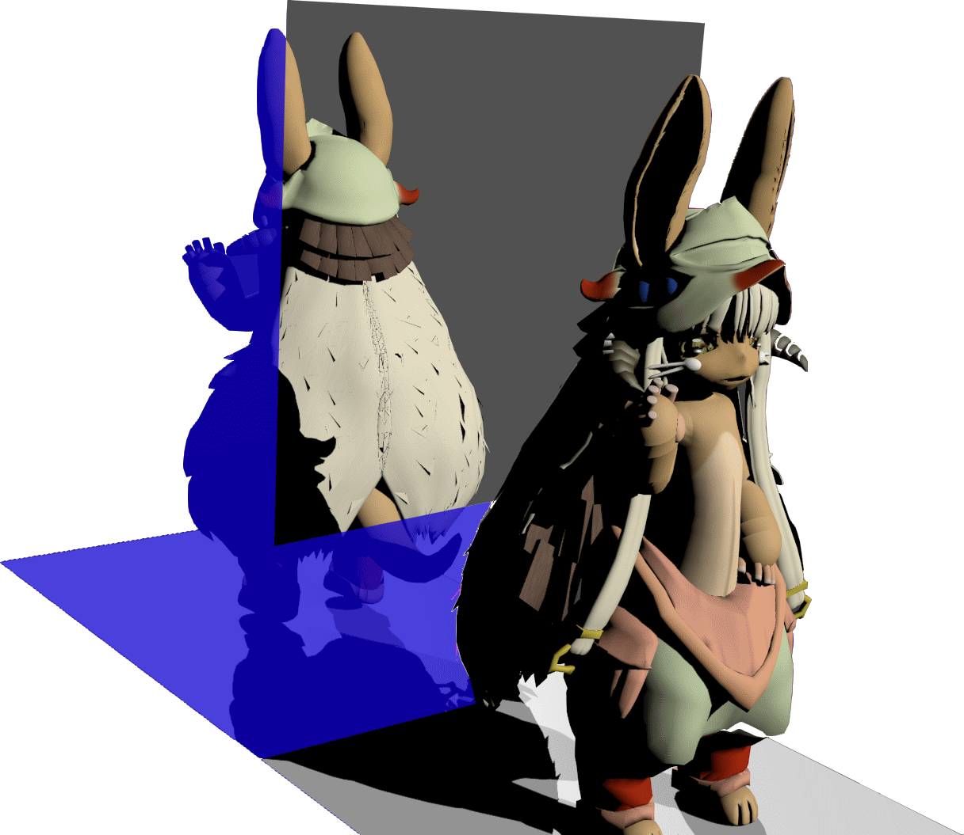
二、鏡面反射
（四）等價效果
鏡子
畫一個左右相反的物體，在圖學上的效果看起來是等價的
鏡像光源
實際光源
鏡像坐標系
Reflected Space
影像被以鏡子為平面鏡射
鏡子是一個透明的窗口
只能透過這個窗口看見鏡射像
鏡像物件
世界坐標系
World Space
實際物件
鏡像影子
實際影子

Slide 16
二、鏡面反射
（四）等價效果
實作方法1
將場景從世界坐標系 (Word Space) 鏡射到鏡射坐標系 (Reflected space) 繪製後再與無鏡射的正常場景利用Blend合併。
鏡子
鏡像光源
實際光源
鏡像坐標系
Reflected Space
鏡像物件
世界坐標系
World Space
實際物件
鏡像影子
實際影子

Slide 17
二、鏡面反射
（四）等價效果
實作方法2
將攝影機移動到鏡射位置畫一遍，然後移回原位再畫一遍
鏡射面

Slide 18
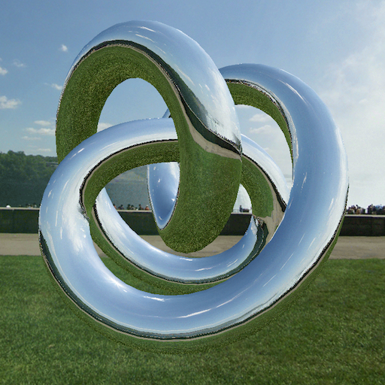
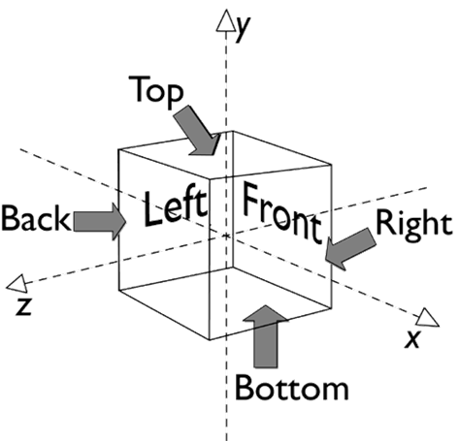
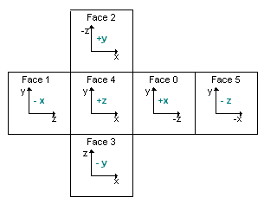
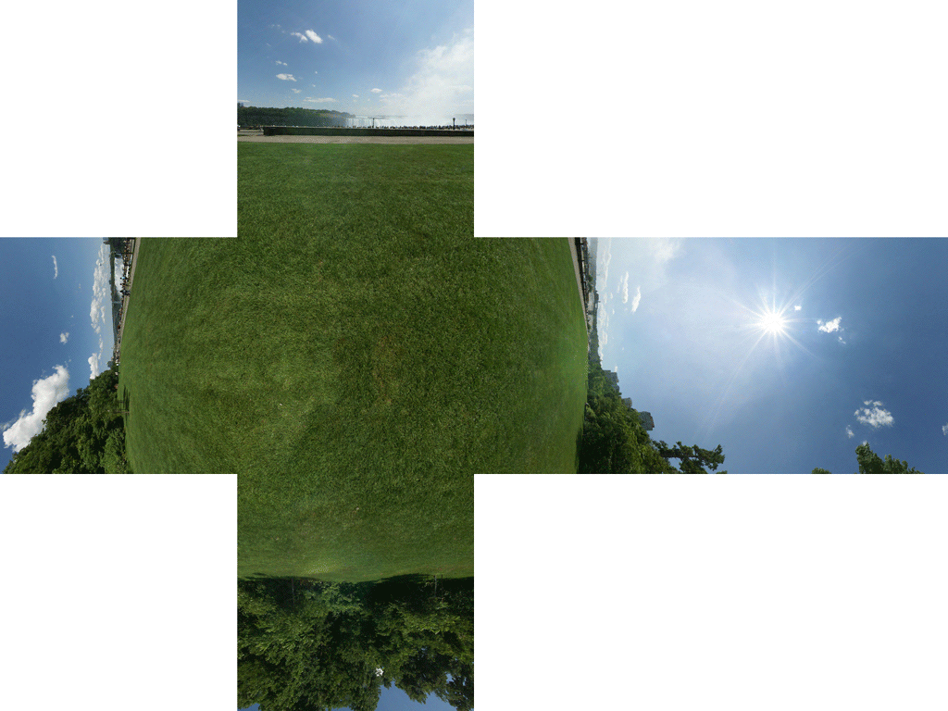
二、鏡面反射
（四）等價效果
實作方法3
產生環境貼圖 (Environmental Texture Map)再貼上表面，這也適用於曲面反射
s
t

Slide 19
三、實作平面鏡效果
（一）實作步驟
實作平面鏡子可以分成（方法1或2的流程）
Step 1 ：準備鏡子範圍的Stencil Buffer
Step 2 ：將攝影機鏡頭移到鏡子內（方法2）或鏡射整個場景(方法1)
Step 3 ：在Stencil Test作用下畫出鏡中之物
Step 4 ：關閉Stencil Test並恢復成Stencil Test啟用前的狀態，但要保留目前為止的Color Buffer內容
Step 5 ：關閉Color Buffer畫一次鏡子 (讓鏡子的位置有Depth資訊)
Step 6 ：把場景中不是鏡子的其他物件畫一次

Slide 20
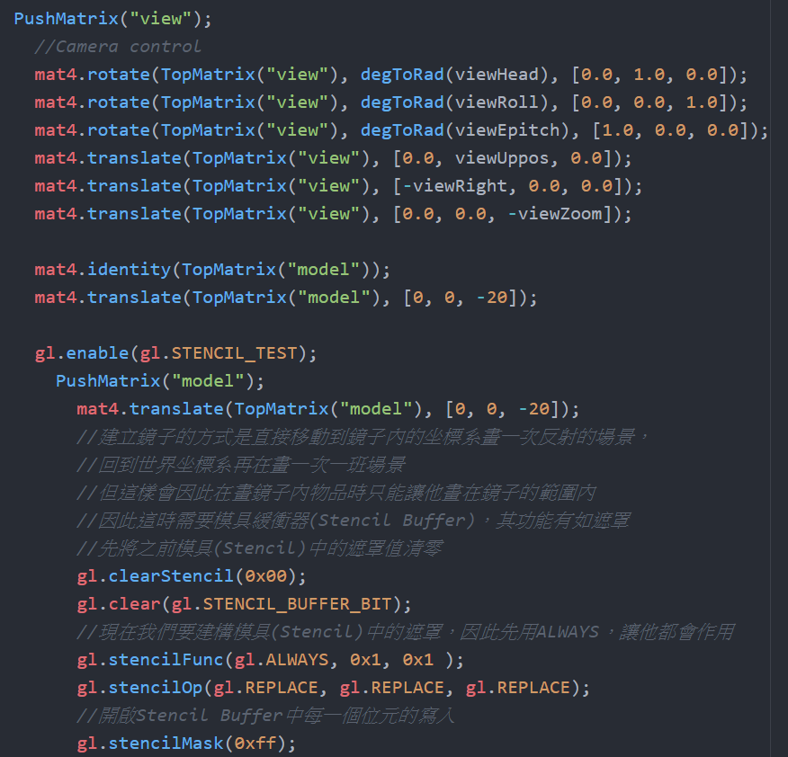
三、實作平面鏡效果
（二）示範
鏡子會改到視角，因此將view matrix備份
啟用Stencil Buffer，準備畫鏡中之物

Slide 21
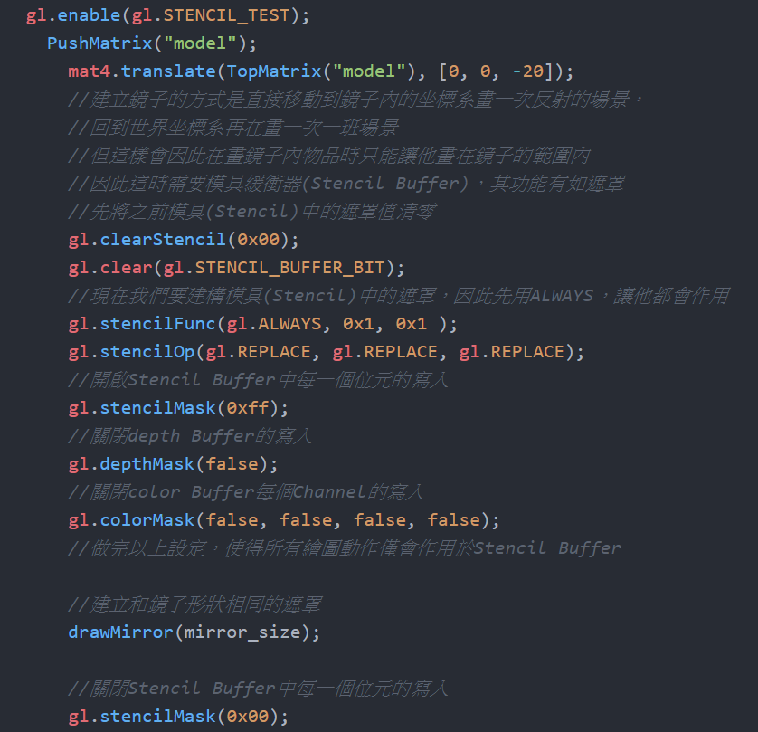
三、實作平面鏡效果
（二）示範
首先清空Stencil Buffer
設定等下的繪圖動作會直接畫在Stencil Buffer上
關閉Depth Buffer、Color Buffer確保只有Stencil Buffer會有寫入的動作。
在這個狀況下畫出鏡子
這樣就能做出跟鏡子相同形狀的Stencil。

Slide 22
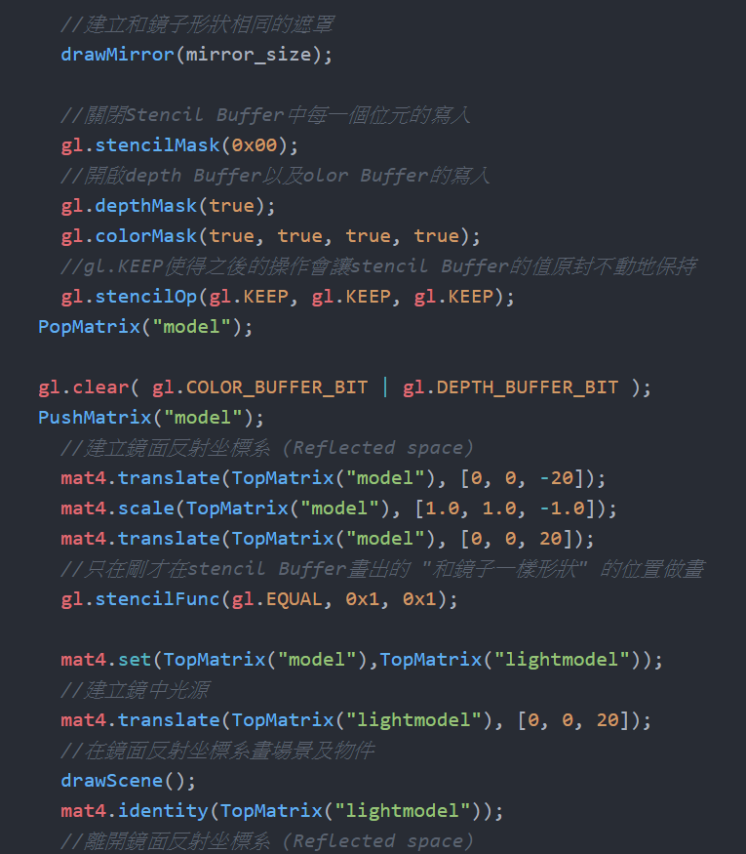
三、實作平面鏡效果
（二）示範
剛才已經準備好了鏡子形狀的Stencil
現在關閉Stencil Buffer的寫入，並設定保留Stencil Buffer的內容
本例為平行於x-y平面的鏡子，因此在鏡子的位置依照x-y平面鏡射場景即為鏡中之物。
設定要畫的部分為Stencil Buffer等於1的位置，即鏡子的範圍

Slide 23
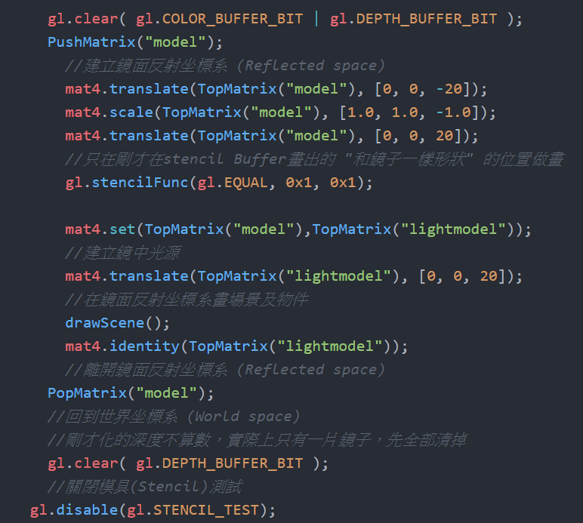
三、實作平面鏡效果
（二）示範
前一頁的鏡射變換。這個是指指定鏡射中心的鏡射變換，先平移到鏡射中心，再對Z軸縮放負一即依照x-y平面鏡射。
設定完Stencil Buffer後把鏡中場景畫一次
畫完之後關閉Stencil Test，並且清空Depth Buffer

Slide 24
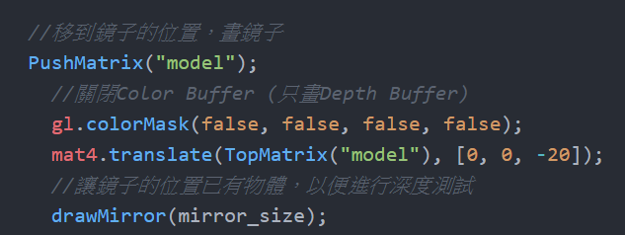
三、實作平面鏡效果
（二）示範
接下來要建構的是鏡子本身的Depth Buffer值，才能讓鏡子納入Depth Test
方法為關閉Color Buffer畫一次鏡子
如此能確保Depth Buffer有寫入，但Color Buffer的內容不會被蓋掉

Slide 25
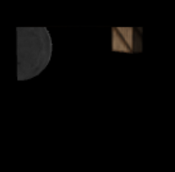
三、實作平面鏡效果
（二）示範
到目前為止，我們已經將鏡中之物畫出來了
但鏡子本身還沒有畫
鏡子位置

Slide 26
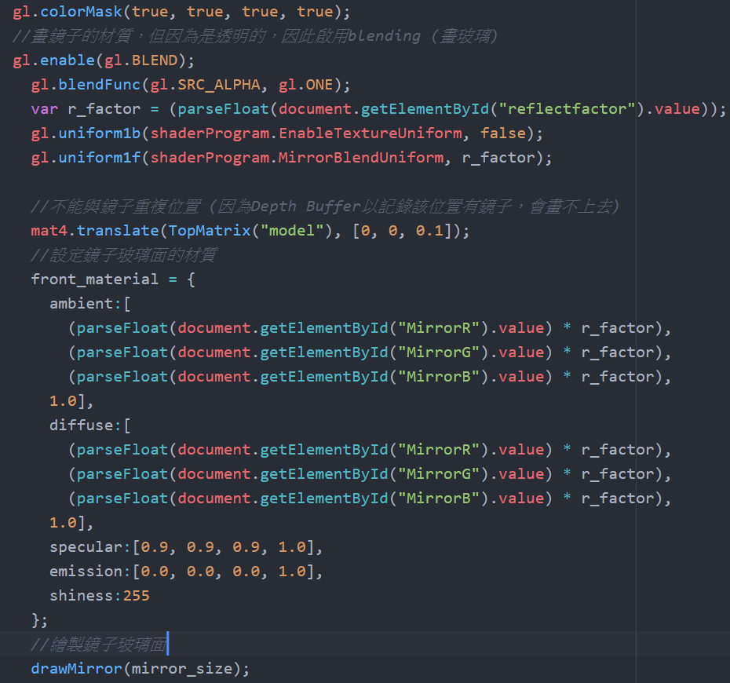
三、實作平面鏡效果
（二）示範
由於鏡子可以視為一片透明玻璃片，因此我們啟用了Blend來繪製
但在這之前，要先重新開啟Color Buffer的寫入
啟用Blend
繪製時不能與鏡子原本位置完全重疊，否則Depth Test會有些問題
設定鏡面材質，並畫出鏡面

Slide 27
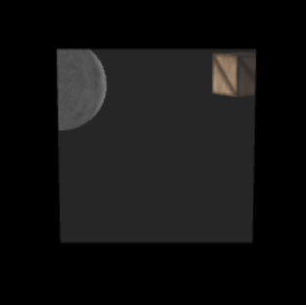
三、實作平面鏡效果
（二）示範
目前已經畫出了鏡中之物和鏡子本身
接者只需畫出場景中除了鏡子之外的其他物件即可

Slide 28
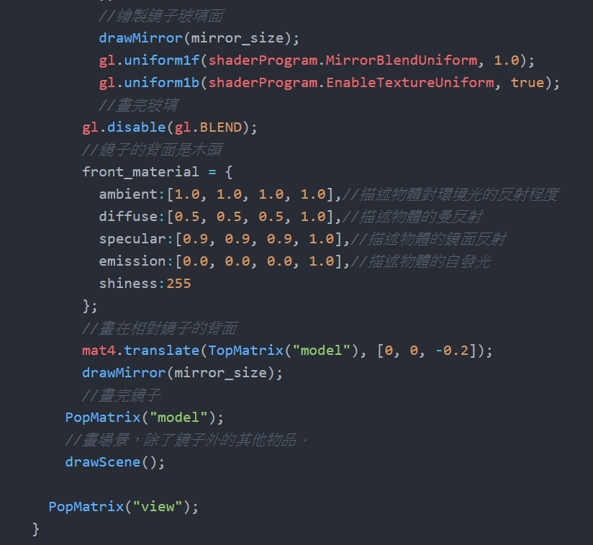
三、實作平面鏡效果
（二）示範
藍色框住的部分為前面畫出鏡面的部分程式碼
由於鏡面是透明玻璃，因此啟用了Blend，現在要畫鏡子背面，不透明，所以關閉Blend
畫鏡子背面
最後把場景中不是鏡子的部分畫一遍即完成

Slide 29
四、問題討論
如果有兩面鏡子互相照到?
鏡子的夾角呈90度，場景畫4次?
鏡子的夾角呈15度，場景畫24次?
鏡子的夾角呈1度，場景畫360次?
鏡子互相平行?
此方法無法實做這種Case

Slide 30
貳、Foggy Effect
一、起霧效果
二、繪製起霧效果

Slide 31
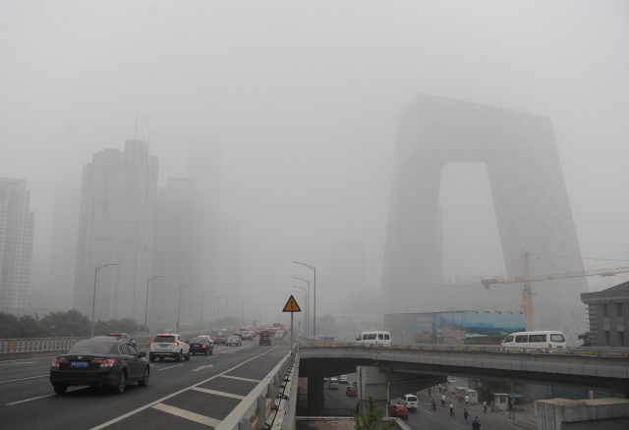
一、起霧效果(Foggy Effect)
（一）什麼是起霧效果？
先前有提過，View Volume是一個有限的錐台體(frustum)空間
存在一個最遠可視平面(Far Clipping Plane)
但物體超出該平面會直接消失
但現實並非如此，接近Far Clipping Plane的物體只是越來越霧
當起霧時，能見度降低， Far Clipping Plane往眼睛方向移動，而造成場景中許多物體看起來不清楚
比如霾害時，這種現象就會十分明顯，俗稱「起霧」。
這種現象稱為Foggy Effect

Slide 32
一、起霧效果(Foggy Effect)
（二）霧的屬性？
將霧的顏色與每個pixel做Blending.
霧的顏色由程式設計者定義
要作用在pixel上的fog effect可用下列屬性描述
Pixel的深度 (depth) ，即離Near Clipping plane的遠近。
霧的透明度(opacity) 。
霧的計算方式(models) 。
EXP, EXP2, Linear
霧的顏色(color)。

Slide 33
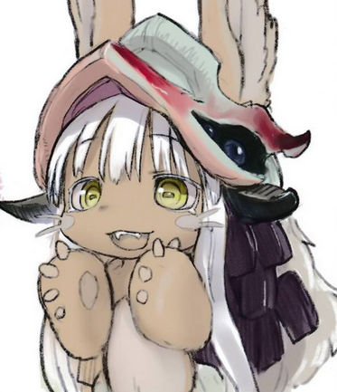
二、繪製起霧效果
（一）如何繪製起霧效果？
For a pixel, the foggy effect is computed by:
C_{fnl} = (1-f)*C_{pix} + (f)*C_{fog}
where C_{fnl} = the final color,
f = fog factor,
C_{pix} = pixel color,
C_{fog} = the color of fog.
之所以要用1去減是分量的概念
例如霧最後算出的分量在0-1間
如果最霧的狀態，f=1
東西沒有被霧影響，f=0
Fog
particle
object
object

Slide 34
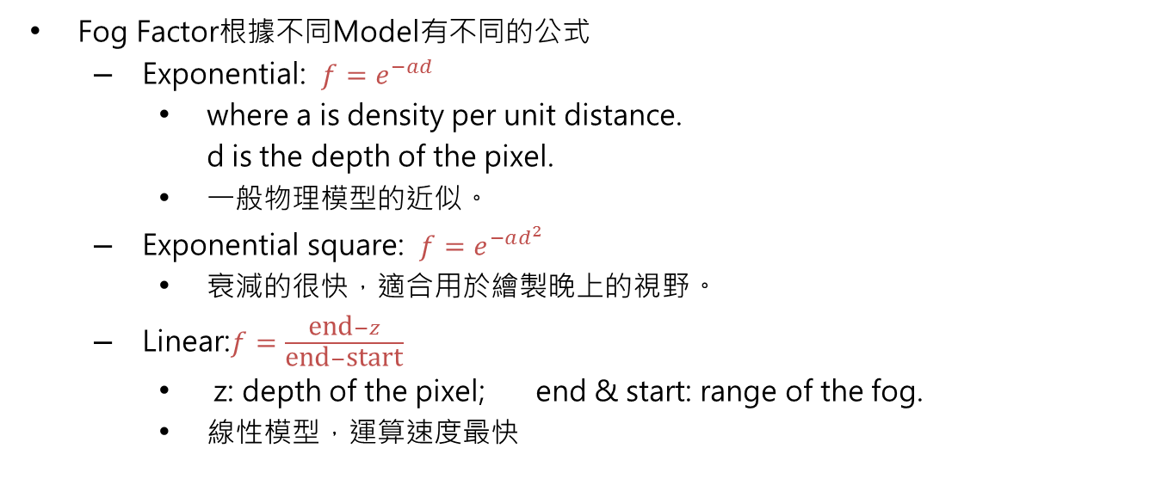
二、繪製起霧效果
（二）Fog Factor Models
Fog Factor根據不同Model有不同的公式
Exponential: ${f=e}^{−ad}$
where a is density per unit distance.
d is the depth of the pixel.
一般物理模型的近似。
Exponential square: ${f=e}^{−ad^{2}}$
衰減的很快，適合用於繪製晚上的視野。
Linear:$f=\frac{\text{end}−z}{\text{end}−\text{start}}$
z: depth of the pixel; end & start: range of the fog.
線性模型，運算速度最快
Depth = d
object
object

Slide 35
二、繪製起霧效果
（三）如何優化繪製效果？
前面說的Pixel的深度(Depths of pixels)基本上是存於Depth Buffer中
我們用的Foggy Effect深度參數也是使用Depth Buffer中Depth Information。
但是這樣的Depth Information是線性內插的，並不準確
改進方式：可以用RANGE_BASED Method去近似
RANGE_BASED
PLANE_BASED

Slide 36
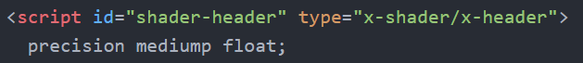
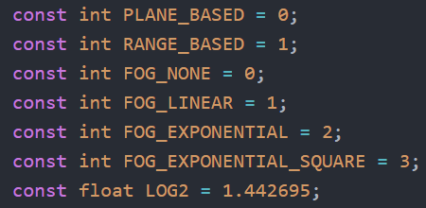
二、繪製起霧效果
（四）示範
首先，我們在Shader的標頭檔加入一些Enum data。

Slide 37
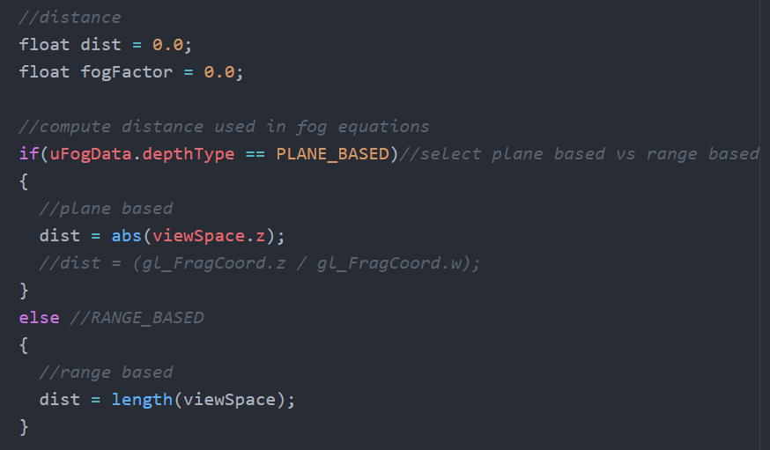
二、繪製起霧效果
（四）示範
PLANE_BASED直接使用z值作為Depth
RANGE_BASED則使用眼睛看過去的總長當作Depth
PLANE_BASED

Slide 38
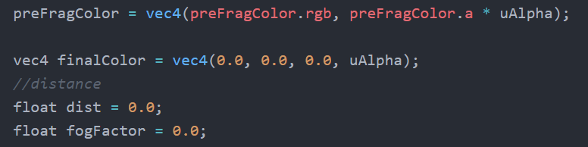
二、繪製起霧效果
（四）示範
打光和Texture的程式碼在上方，
這裡直接取打光和Texture的結果作為拿來計算Foggy Effect的數值

Slide 39
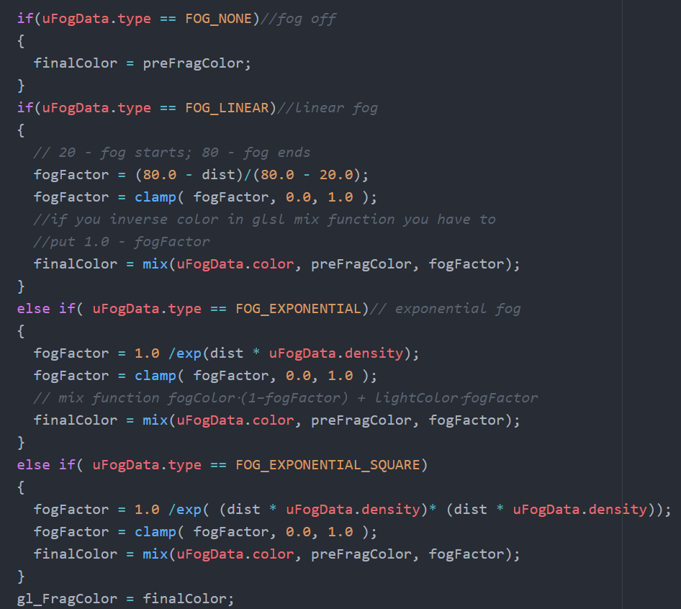
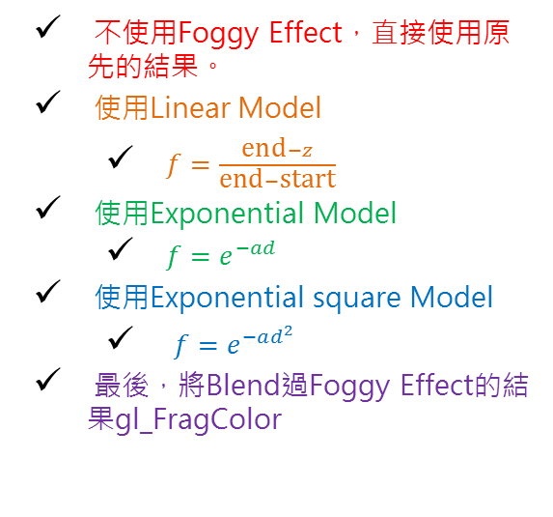
二、繪製起霧效果
（四）示範
不使用Foggy Effect，直接使用原先的結果。
使用Linear Model
$f=\frac{\text{end}−z}{\text{end}−\text{start}}$
使用Exponential Model
${f=e}^{−ad}$
使用Exponential square Model
${f=e}^{−ad^{2}}$
最後，將Blend過Foggy Effect的結果gl_FragColor

Slide 40
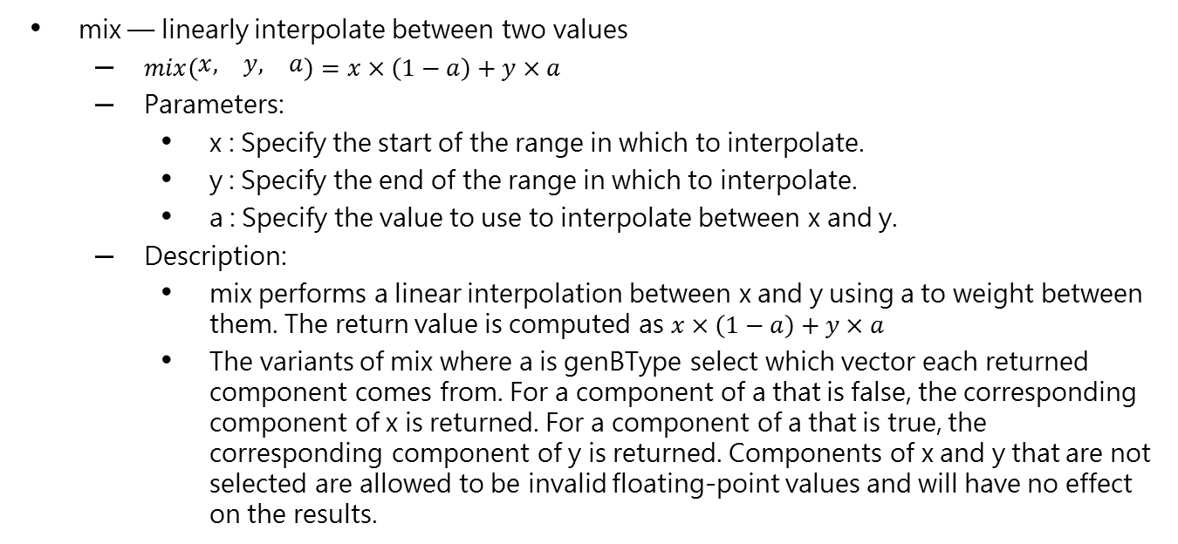
二、繪製起霧效果
（四）示範
mix (GLSL Built-in Function)
mix — linearly interpolate between two values
$mix\left(\begin{matrix}x, & y, & a\end{matrix}\right)=x×\left(1−a\right)+y×a$
Parameters:
x : Specify the start of the range in which to interpolate.
y : Specify the end of the range in which to interpolate.
a : Specify the value to use to interpolate between x and y.
Description:
mix performs a linear interpolation between x and y using a to weight between them. The return value is computed as $x×\left(1−a\right)+y×a$
The variants of mix where a is genBType select which vector each returned component comes from. For a component of a that is false, the corresponding component of x is returned. For a component of a that is true, the corresponding component of y is returned. Components of x and y that are not selected are allowed to be invalid floating-point values and will have no effect on the results.

Slide 41
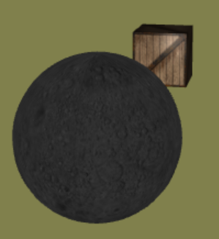
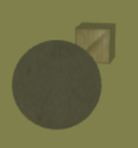
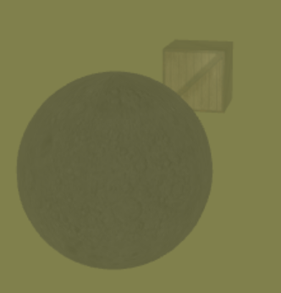
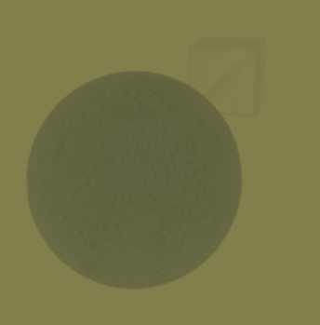
二、繪製起霧效果
（五）Demo
Density = 0.05
Disable
Linear
Exponential
Exponential square

Slide 42
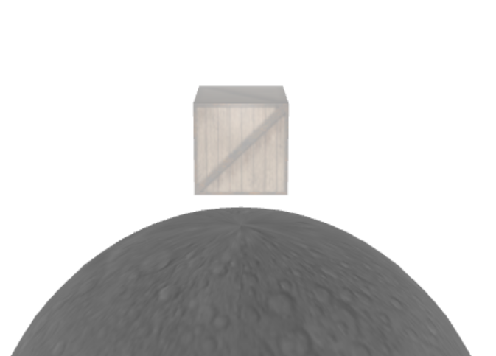
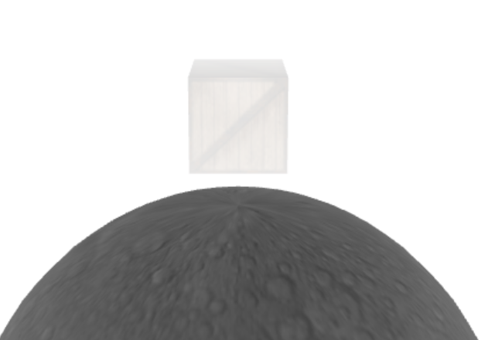
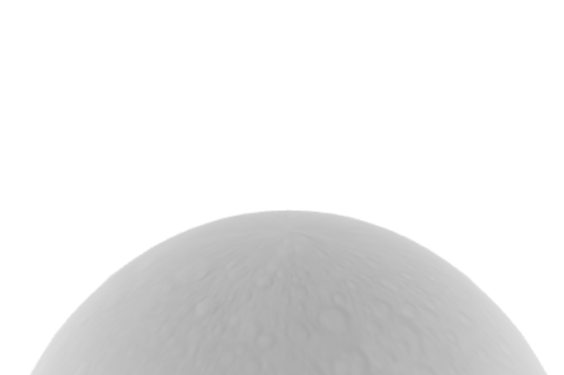
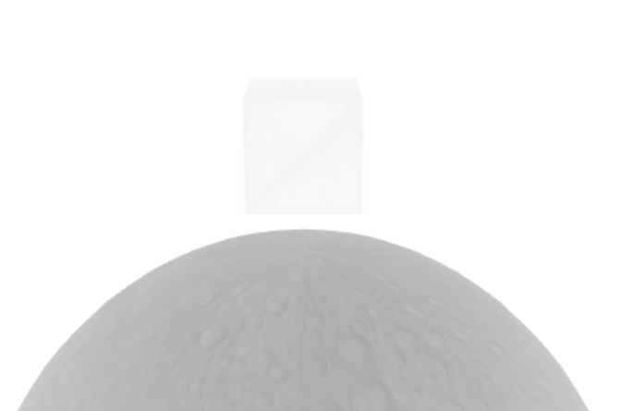
二、繪製起霧效果
（五）Demo
Density = 0.05
Density = 0.15
Exponential Model
Exponential square Model

Slide 43
Lesson 11
備註：附加完整程式碼於同資料夾裡
回家作業11：
1.在太陽系中擺一面鏡子，映照出太陽系公轉的樣子
2.使太陽系霧化
下次課堂見囉！

